Slide 1

杂交瘤抗体开发过程中
重难点解析及案例分享
北京义翘神州科技股份有限公司
义翘神州

Slide 2

CONTENT
1
单克隆抗体开发技术概述
2
杂交瘤技术开发不同应用抗体的技术难点
3
抗体开发相关平台介绍
义翘神州

Slide 3
01
单克隆抗体开发技术概述
义翘神州

Slide 4
抗体——生命科学研究、生物医药创新的重要工具
神经生物学
免疫学研究
肿瘤研究
细胞治疗
病毒研究
病原体诊断
微量成分测定
放射免疫
科研型抗体试剂
治疗性抗体药物
诊断性抗体试剂
靶向治疗
蛋白提纯
治疗
诊断
科研
医学检测
工具探针
义翘神州

Slide 5
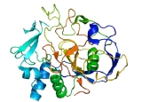
单克隆抗体制备技术
杂交瘤技术
经典单克隆抗体制备途径
噬菌体文库展示技术
大库容量、多种属
单B细胞克隆技术
流式细胞技术、微流控技术、光导流体技术
抗原
抗体
义翘神州

Slide 6
02
杂交瘤技术
开发不同应用抗体的技术难点分析
义翘神州

Slide 7


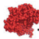


杂交瘤技术流程
Y
Y
Y
Y
Y
Y
Splenocytes
Y
Y
Y
Y
Y
Y
Y
Y
Y
Y
Y
Hybridoma cells
Screening
Amplification purification
Myeloma
技术路线成熟，可进行多种功能性筛选，成本低、易操作
义翘神州

Slide 8
杂交瘤平台关键技术环节
1
2
3
4
5
抗原设计
免疫方案
融合筛选
质控验证
表达生产
表位差异性
构象正确性
抗原易获得性
高滴度免疫效价
多表位免疫反应
识别功能位点
高效融合
快速精准筛选
鉴别多功能抗体
减少外源污染
高产能（≥mg级）
高通量
理化检测
功能验证
义翘神州

Slide 9
抗体开发的多样化需求
抗原制备困难的抗体开发
指定检测功能的抗体开发
试剂盒配对抗体的开发
成药性抗体的开发
抗独特型抗体的开发
义翘神州

Slide 10
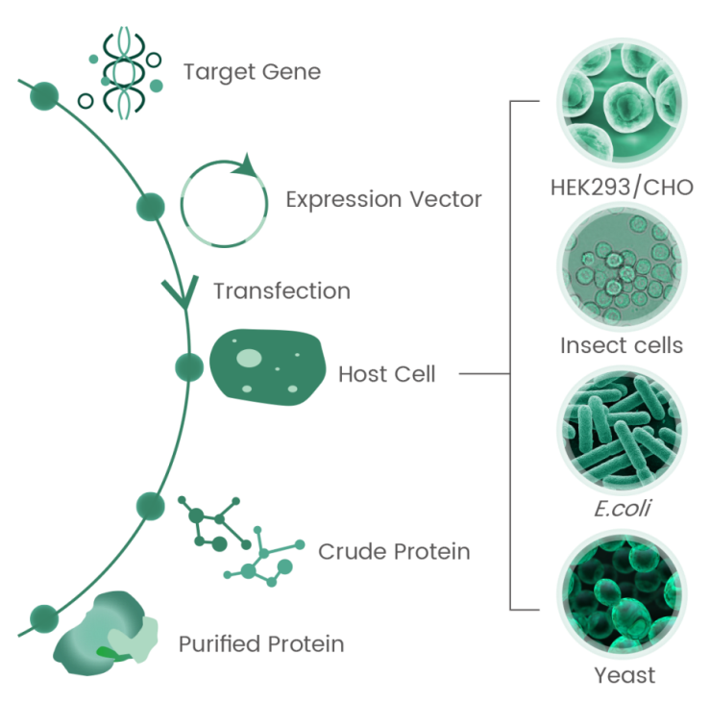
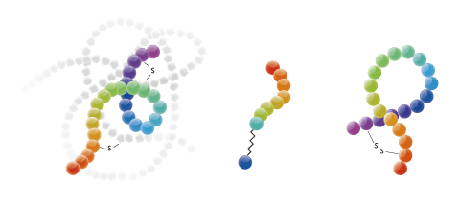
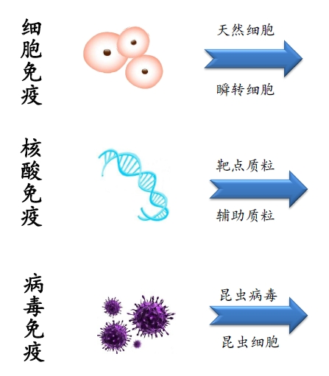
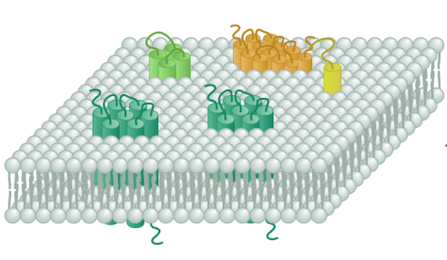
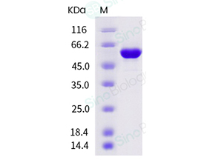
1. 免疫原（重组蛋白）制备困难的抗体开发
因需制宜，根据功能需求选择多样化免疫原类型
多肽
DNA/细胞
不同膜蛋白形式
凝胶免疫
重组蛋白类免疫原
义翘神州

Slide 11
除重组蛋白外，不同形式免疫原比较
免疫原类型 | 免疫原优势 | 免疫原缺点
多肽、蛋白片段 | 选择性避开免疫原性差的序列； 可同时选取多个序列，保证表位的多样性 | 免疫反应弱，需要偶联载体； 线性表位
DNA、细胞 | 保留蛋白天然构象； 抗原制备周期短、成本低 | 目的蛋白免疫剂量不能保证； 杂蛋白影响大（细胞免疫）
不同形式膜蛋白 | 保留蛋白天然构象； 免疫剂量相对明确（VLP形式除外） | 技术门槛高、制备难度大； VLP形式杂蛋白比例高
凝胶免疫 | 保证一定的免疫原纯度、剂量； 成本相对低 | 操作复杂； 有动物死亡风险
义翘神州

Slide 12
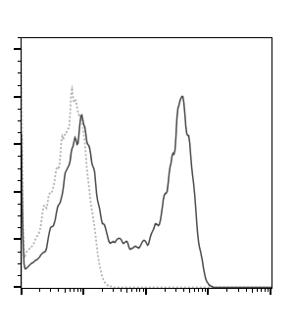
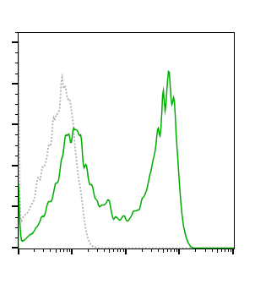
细胞免疫案例
操作流程：
抗体质控--CD45RA(+)抗体2株，CD19(+)抗体1株
2~3次有限稀释—Daudi (+)&对照细胞(-)克隆8株
主克隆阶段--Daudi 细胞检测阳性克隆134株，其中，对照细胞检测阴性克隆17株
挑选高效价2只小鼠融合
Daudi 细胞，免疫6只小鼠
细胞名称 | 蛋白表达情况
Daudi | CD20⁺ | CD19⁺ | CD45RA⁺ | CD10⁺
对照细胞1 | CD20⁻ | CD19⁻ | CD45RA⁻ | CD10^{dim}
对照细胞2 | CD20⁻ | CD19⁻ | CD45RA⁻ | CD10^{dim}
Control
商品化CD45RA抗体
细胞免疫免疫生产的CD45RA抗体
义翘神州

Slide 13
凝胶免疫案例
操作流程：
获得阳性单克隆8株
选择10株克隆进行有限稀释
1只小鼠融合，阳性主克隆数>400
重组蛋白检测效价，5只小鼠均效价合格
SDS-PAGE凝胶条免疫5只小鼠
0.1 μg/mL包被目的蛋白进行ELISA结合检测，
8株抗体均有强结合反应。
抗体编号 | 克隆1 | 克隆2 | 克隆3 | 克隆4 | 克隆5 | 克隆6 | 克隆7 | 克隆8
ELISA检测OD值 | 1.390 | 2.761 | 2.932 | 2.239 | 2.526 | 2.609 | 2.375 | 2.970
义翘神州

Slide 14
2. 指定功能（FACS、WB、IF/ICC、IHC）的抗体开发
功能需求为导向，尽早开展应用特异性筛选
动物免疫
效价检测
筛选方式
根据最终需求选择合适的免疫原、佐剂、免疫方式
ELISA 效价检测为主，辅助功能性检测
主克隆及亚克隆阶段，进行相应功能介入筛选
义翘神州

Slide 15
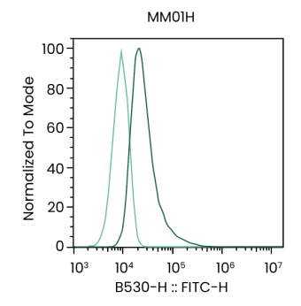
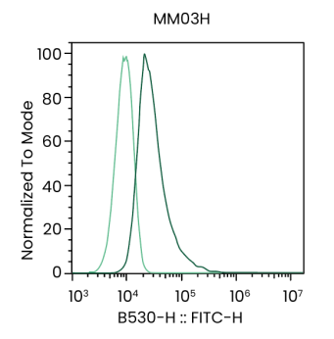
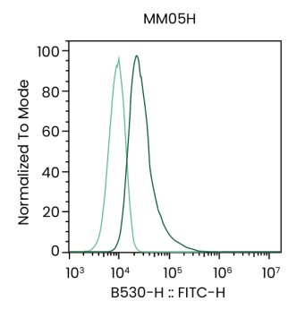
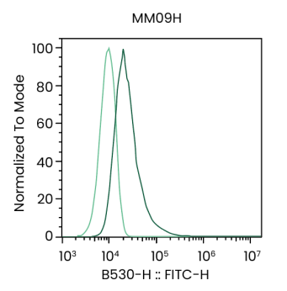
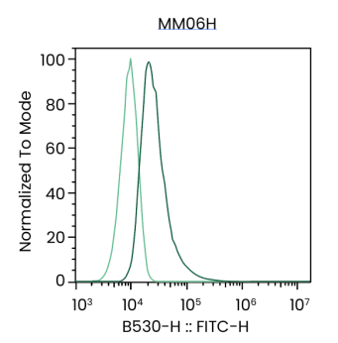

FACS应用抗体开发案例
操作流程：
抗体质控--5株scFv FACS检测阳性
2~3次有限稀释，ELISA & FACS--获得7株FACS 杂交瘤阳性克隆；挑选5株提基因构建表达scFv
主克隆阶段，ELISA & FACS--120株结合阳性, 其中FACS阳性24株；挑选10株克隆进行稳定株筛选
挑选ELISA高效价& FACS（+）1只小鼠融合
重组蛋白免疫5只小鼠，均ELISA及FACS效价合格
5株抗体FACS检测结果良好
义翘神州

Slide 16
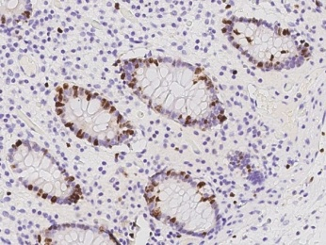
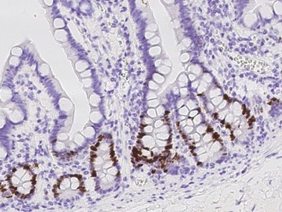
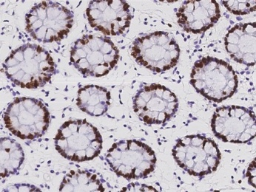
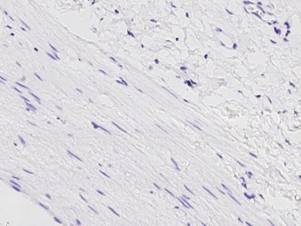
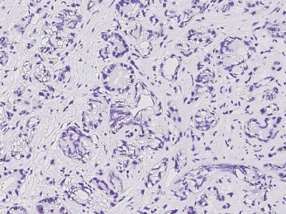
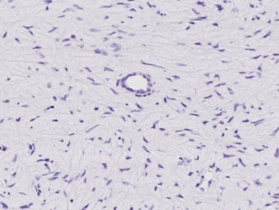
IHC应用抗体开发案例——诊断原料抗体开发
操作流程：
抗体质控--1株抗体IHC多组织验证阳性，可作为诊断原料；3株抗体满足科研试剂要求
2~3次有限稀释，ELISA & IHC（多组织）--获得11株ELISA与IHC合格抗体；挑选最优的6株克隆放大生产及抗体纯化
主克隆阶段，ELISA & IHC（双组织）-->200株结合阳性,首批73株IHC检测；挑选12株合格克隆进行稳定株筛选
挑选ELISA及IHC均合格的1只小鼠融合
多肽免疫5只小鼠，免疫血清进行ELISA效价检测和IHC筛选（2个阳性组织、1个阴性组织）
阳性组织（部分数据展示）
小肠（20×）
十二指肠（20×）
结肠（20×）
阳性组织（部分数据展示）
平滑肌（20×）
前列腺癌（20×）
平滑肌瘤（20×）
抗体经多种组织检测合格
义翘神州

Slide 17
3. 试剂盒应用抗体开发
增加多样性、保证亲和力、关注特异性
多样性
亲和力
特异性
抗原选择：蛋白、多肽、颗粒抗原
免疫方式：佐剂、给药部位
动物品系
保留足够杂交瘤细胞株
筛选方式
动物免疫：少量、多次
效价检测：挑选高表现小鼠
克隆筛选：亲和力初筛
个性化免疫方案
高通量筛选模式
义翘神州

Slide 18
试剂盒抗体开发案例——IL6
操作流程：
抗体质控--一对抗体成功开发试剂盒产品
灵敏度pg级别，稀释线性良好，试剂盒回收率>80%
2~3次有限稀释，ELISA （低浓度结合\配对）--获得11株阳性克隆，其中4株与备选单抗配对效果良好
主克隆阶段，ELISA（低浓度结合\配对）-->200株结合阳性， 挑选配对效果好的5株；亲和力检测好的克隆8株进行稳定株筛选
挑选ELISA效价最好的2只小鼠融合
重组蛋白免疫5只小鼠，免疫血清进行ELISA效价（低浓度包被）
配对抗体筛选方法
特异性小鼠IgG检测二抗
待检抗体
待检抗体
备用抗体
目标蛋白
备用抗体
（非鼠单抗）
目标蛋白
义翘神州

Slide 19
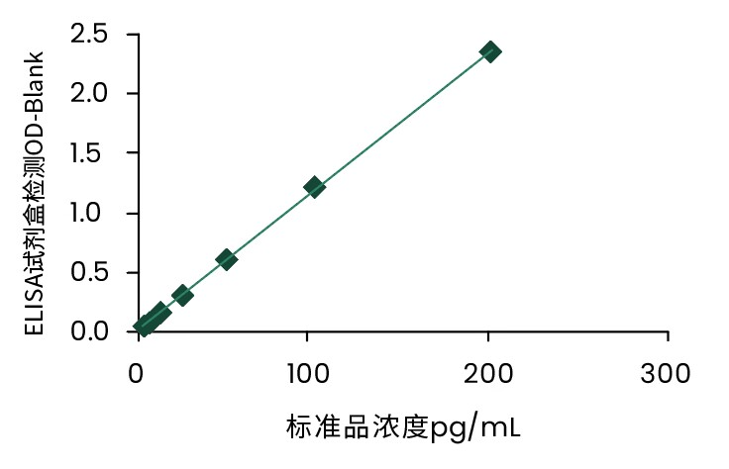
试剂盒抗体开发案例——IL6
试剂盒抗体稀释线性良好
Sample | 稀释 倍数 | OD₄₅₀-1 | OD₄₅₀-2 | OD₄₅₀-3 | Aver. | OD-Blank | 标定含量 | 回收率
混合血清-2倍稀释+0.25ng/mL | 1 | 2.112 | 2.132 | 1.580 | 1.941 | 1.852 | 0.152 | 76%
 | 2 | 1.499 | 1.434 | 0.865 | 1.266 | 1.177 | 0.193 | 96%
 | 4 | 0.841 | 0.885 | 0.46 | 0.729 | 0.640 | 0.207 | 104%
 | 8 | 0.465 | 0.469 | 0.271 | 0.402 | 0.313 | 0.196 | 98%
 | 16 | 0.284 | 0.273 | 0.202 | 0.253 | 0.164 | 0.195 | 98%
试剂盒标准曲线，灵敏度达到pg级别
试剂盒抗体回收率>80%
标准品:(添加ng/mL） |  | OD₄₅₀-1 | OD₄₅₀-2 | Aver. | 标定含量 | 标定含量-Blank | 回收率
混合血清-2倍稀释 | 0 | 0.106 | 0.109 | 0.1075 | 0.000
 | 0.02 | 0.289 | 0.292 | 0.2905 | 0.017 | 0.017 | 85%
 | 0.04 | 0.451 | 0.473 | 0.462 | 0.032 | 0.032 | 80%
 | 0.08 | 0.838 | 0.88 | 0.859 | 0.079 | 0.079 | 99%
义翘神州

Slide 20
4. 成药性抗体开发
功能活性、 亲和力、表位多样性
抗原选择
活性鉴定
活性蛋白、DNA、颗粒抗原
理化鉴定、体内外功能验证
动物免疫
抗体生产
增加多样性、保护天然构象
减少动物源性污染、稳定、高量
克隆筛选
杂交瘤融合
快速、高效组合筛选
高效融合方式
义翘神州

Slide 21
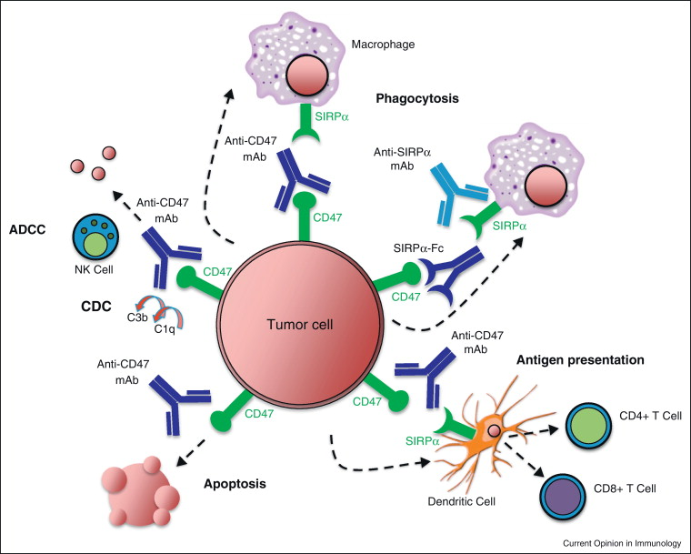
成药性抗体开发案例——Anti-CD47
操作流程：
抗体质控--抗体鉴定26株FACS阳性克隆，
抗体亲和力亚nM级，其中18株ELISA竞争阳性
2~3次有限稀释及竞争筛选--获得26株阳性克隆
主克隆阶段--264株结合阳性；
其中，ELISA竞争活性且FACS阳性29株
挑选高效价且FACS合格4只小鼠部分脾细胞融合
活性重组蛋白免疫10只小鼠
Current Opinion in Immunology Volume 24, Issue 2, April 2012, Pages 225-232
义翘神州

Slide 22
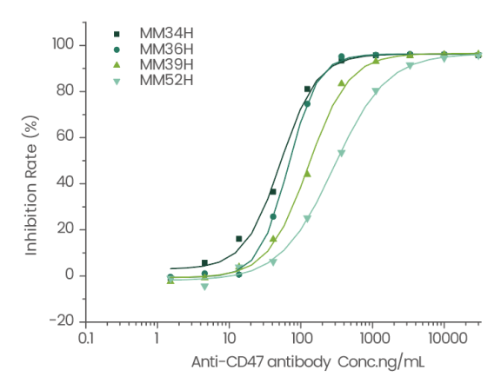
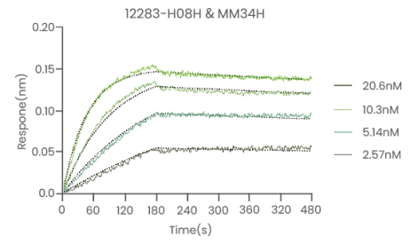
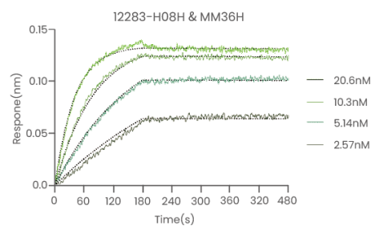
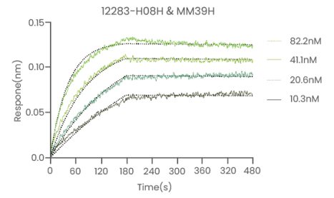
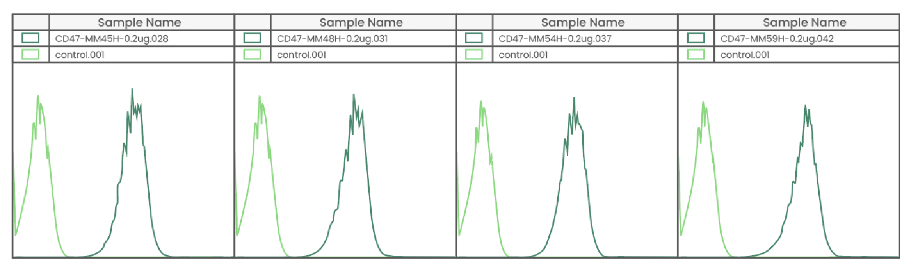
抗体功能验证
K_{D} (M) | K_{on}(1/Ms) | K_{dis}(1/s)
8.78E-11 | 4.15E+05 | 3.64E-05
K_{D} (M) | K_{on}(1/Ms) | K_{dis}(1/s)
2.47E-10 | 1.97E+05 | 4.88E-05
K_{D} (M) | K_{on}(1/Ms) | K_{dis}(1/s)
2.29E-10 | 3.91E+05 | 8.94E-05
抗体亲和力达到亚 nM级别
18株抗体具有ELISA竞争活性达ng/mL级别
抗体MM39
抗体MM52
阳性对照抗体
阴性对照抗体
2株抗体不引起红细胞凝集
26株抗体FACS检测阳性
义翘神州

Slide 23
5. 抗独特型抗体（Anti-ID Ab.）开发
Anti-ID抗体
竞争型 Anti-ID 抗体——检测游离抗体药和部分结合抗体药
靶标蛋白
靶标蛋白
抗体药
Anti-ID 抗体
抗体药
靶标蛋白
非竞争型 Anti-ID抗体 ——检测总抗体药
抗体药
A nti-ID抗体
义翘神州

Slide 24
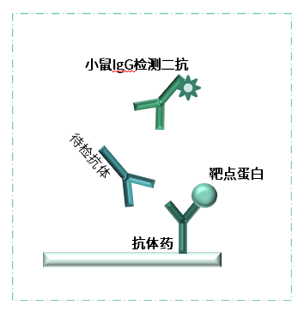
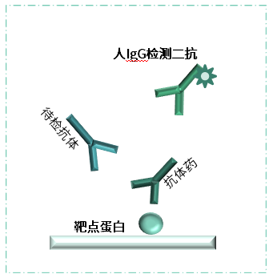
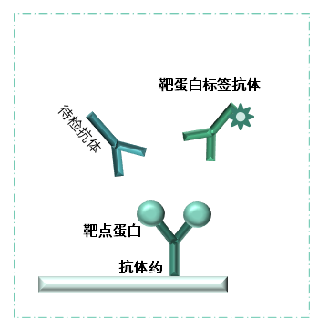
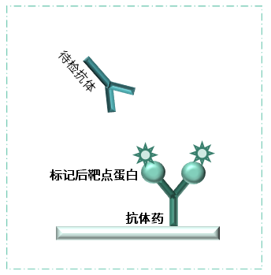
抗独特型抗体开发要点
免疫反应
免疫原的选择
提高 CDR 区的免疫反应
融合筛选
与人IgG的交叉检测
ELISA竞争分型检测
片段抗体的整体反应
义翘神州

Slide 25
抗独特型抗体开发案例1
操作流程：
抗体质控及配对检测--A靶点竞争型抗体4株，B靶点竞争型抗体8株，A\B靶点均非竞争型抗体14株；完成两靶点抗体配对，配对抗体灵敏度到达pg级别
2~3次有限稀释及竞争筛选--A靶点竞争型克隆9株，B靶点竞争型抗体11株；A\B靶点均非竞争型抗体15株
主克隆阶段--全长抗体药ELISA阳性克隆数>1500株；挑选人IgG不结合且 A靶点竞争型克隆9株， B靶点竞争型克隆19株，A\B靶点均非竞争型抗体15株
挑选2只高效价小鼠融合，接种60块96孔细胞培养板
酶切后F (ab′)₂免疫10只小鼠，全部达到融合标准
靶标蛋白B
靶标蛋白B
靶标蛋白A
双特异性抗体药物
项目要求：
A、B两个靶点的Anti-ID抗体各2~10株，包含竞争和非竞争至少1株；
完成抗体配对
义翘神州

Slide 26
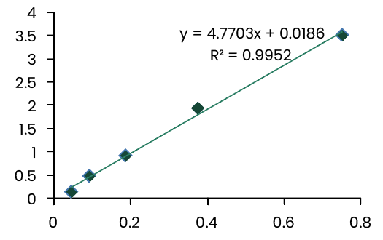
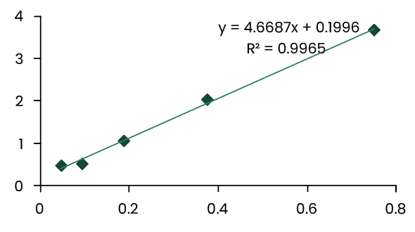
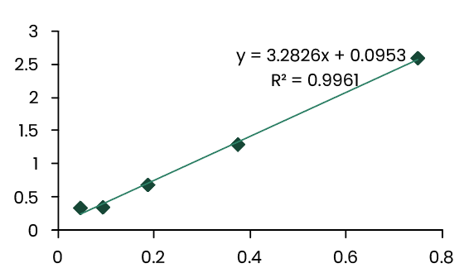
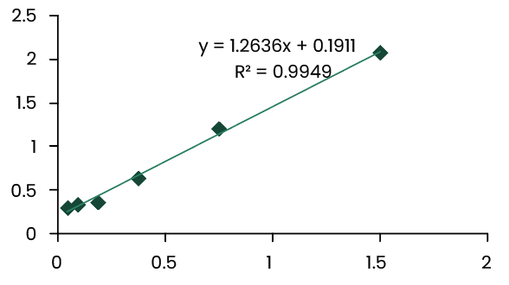
配对结果展示——检测低限0.09~0.2ng/mL，样品检测回收率可达90%~110%
样品稀释剂稀释
0.1%血清基质稀释
靶标蛋白量 ng/mL
靶标蛋白量 ng/mL
1%血清基质稀释
10%血清基质稀释
靶标蛋白量 ng/mL
靶标蛋白量 ng/mL
义翘神州

Slide 27
抗独特型抗体开发案例2
操作流程：
抗体质控及配对检测--竞争型抗体竞争抑制率>80%，非竞争型抗体竞争抑制率<10%；EC₅₀值在20~100ng/mL范围内
2~3次有限稀释及竞争筛选--A靶点竞争型克隆4株，非竞争型抗体2株
主克隆阶段--抗体药ELISA阳性克隆数>600株；挑选人IgG不结合且 A靶点竞争型克隆7株， 非竞争型克隆4株
挑选2只高效价小鼠融合，接种60块96孔细胞培养板
使用三种佐剂免疫15只小鼠，9只达到融合标准
靶标蛋白A
scFv治疗性抗体
项目要求：
2~10株Anti-ID抗体，其中竞争型和非竞争型抗体各至少1株；
筛选纯化抗体亲和力EC₅₀值在0.1~100.0ng/mL范围
义翘神州

Slide 28
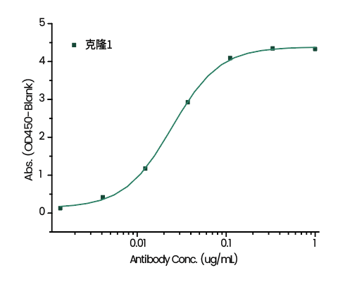
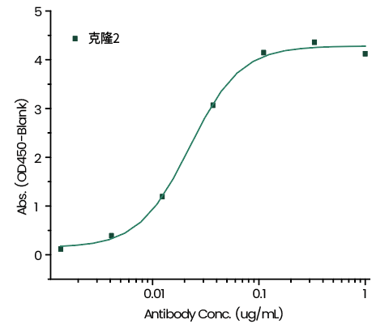
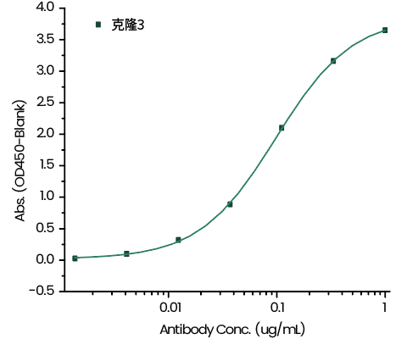
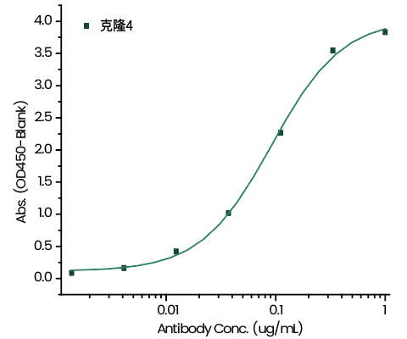
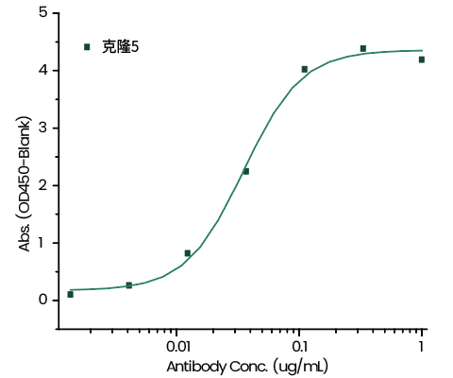

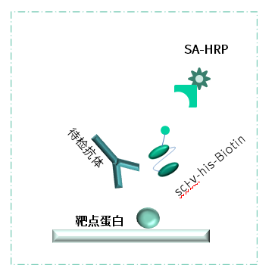
纯化后抗体数据展示—— 竞争型、非竞争型抗体分型明确，EC₅₀值20~100ng/mL
2nd：SA-HRP-0.007μg/mL
Coating: |  | （Target Protein）-1μg/mL
Sample1: (1μg/mL)-100μL + Sample2: (1μg/mL)-100μL |  | OD450-1 | PI%
Blank | scFv-His-B-0.25μg/mL | 0.9268 | /
Clone #1 |  | 0.1516 | 83.6%
Clone #2 |  | 0.1169 | 87.4%
Clone #3 |  | 0.8464 | 8.7%
Clone #4 |  | 0.8476 | 8.5%
Clone #5 |  | 0.1265 | 86.4%
Clone #6 |  | 0.1687 | 81.8%
EC₅₀=22.41ng/mL
EC₅₀=24.59ng/mL
EC₅₀=97.89ng/mL
竞争检测方法
EC₅₀=91.71ng/mL
EC₅₀=35.45ng/mL
EC₅₀=31.49ng/mL
义翘神州

Slide 29
03
抗体开发相关平台介绍
义翘神州

Slide 30
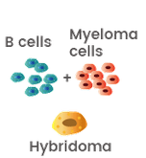

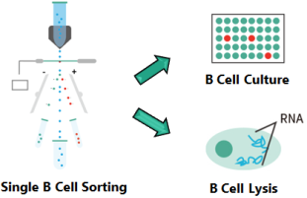
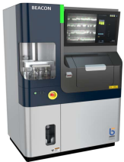
四大单克隆抗体制备技术
高效的抗体开发技术平台：
杂交瘤
技术
噬菌体展示
文库技术
经典技术优化：电融合，建库技术
新技术：单个B细胞技术，更快的速度
多种筛选方案组合
高效的重组抗体表达
高质量的候选抗体库：
FACS
分选技术
Beacon
技术
数百-数千个候选抗体
亲和力达到nM-pM水平
不同的抗原结合表位
适用于不同应用场景
义翘神州

Slide 31



抗体开发领域“一站式”技术服务
抗体制备服务
ELISA试剂盒开发服务
Biacore
Octet
FACS
重组抗体表达服务
免疫检测服务
IP/
Co-IP
ELISA
免疫学检测
Western
Blot
IF
IHC
义翘神州

Slide 32





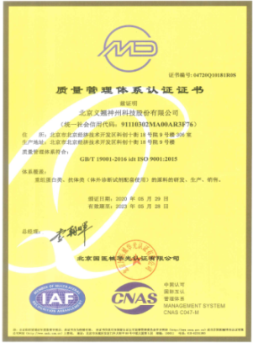

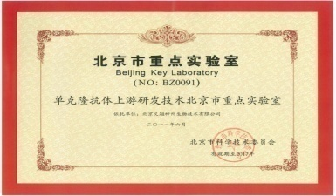
关于“北京义翘神州”
坚持自主研发生产
打造中国生命科学研究“一站式”试剂与服务支撑平台
现货供应
6,500 +
重组蛋白
14,000 +
精品抗体
47,000+
基因产品
ELISA 试剂盒、培养基、
GMP级核酸酶等特色产品
人才与设施
荣誉资质
设施：
---25,000+平米研发中心
--- 7,000平米洁净车间
团队：900+
--- 硕士以上学历占1/3
--- 10+ 欧美深造经历
义翘神州

Slide 33
感谢观看！
北京义翘神州科技股份有限公司
地址: 北京市经济技术开发区科创十街18号院9号楼
义翘神州

